Slide 1
Rexroth Fe
Frequency Converter - Fe
Range di potenza: 0,75 – 160kW
Range di tensione: 380 – 480V solo 3 AC
Contiene due serie di prodotti
  Tipo G, per elevati sovraccarichi
  Tipo P, per carichi continui (pompe, ventilatori)
Tecnica di controllo: V/f
Certificazioni: CE, UL, Gost R
La seguente documentazione è stata realizzata internamente per agevolare l’utilizzo del componente e delle sue funzionalità, descritte all’utilizzatore. Non è una documentazione ufficiale Bosch Rexroth e non sostituisce la manualistica che è l’unico riferimento ufficiale Bosch Rexroth (Manuale R912001311 Edizione 08).
22/03/2013 | Andrea Toffalori, Diego Epis, Carlo Mariani | © Bosch Rexroth S.p.A. 2013. All rights reserved, also regarding any disposal, exploitation, reproduction, editing, distribution, as well as in the event of applications for industrial property rights.

Slide 2
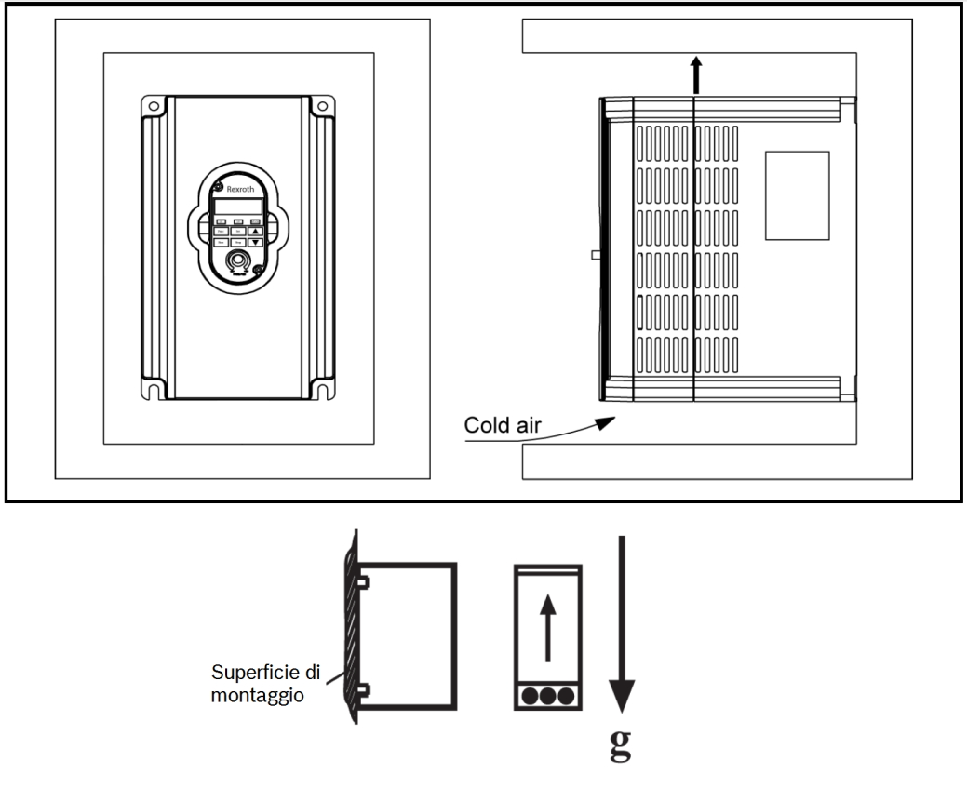
Montaggio
Frequency Converter - Fe
Il componente deve essere
necessariamente montato in posizione verticale
La distanza da altri dispositivi deve essere tale da garantire che la temperatura ambiente non superi i 40°C
Per temperature superiori ai 40°C fare riferimento alla tabella di derating di pag. 158 del manuale Fe
150 mm
50 mm
50 mm
150 mm
22/03/2013 | Andrea Toffalori, Diego Epis, Carlo Mariani | © Bosch Rexroth S.p.A. 2013. All rights reserved, also regarding any disposal, exploitation, reproduction, editing, distribution, as well as in the event of applications for industrial property rights.

Slide 3
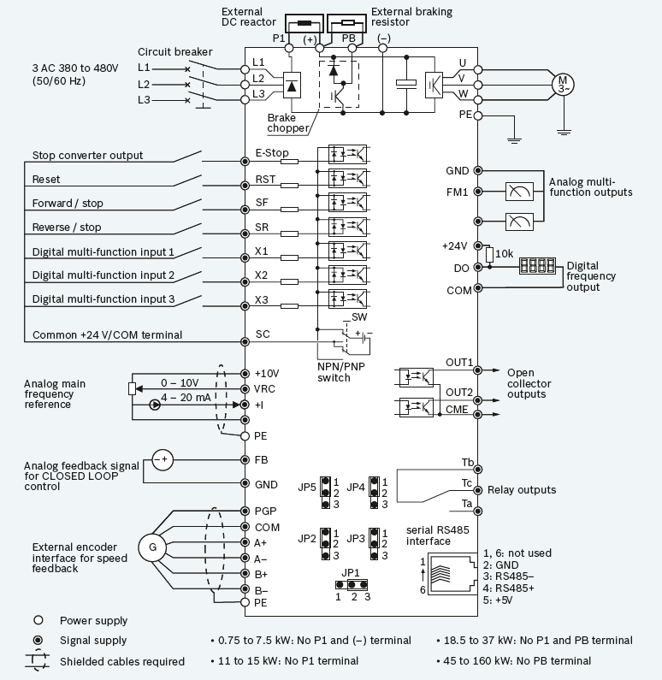
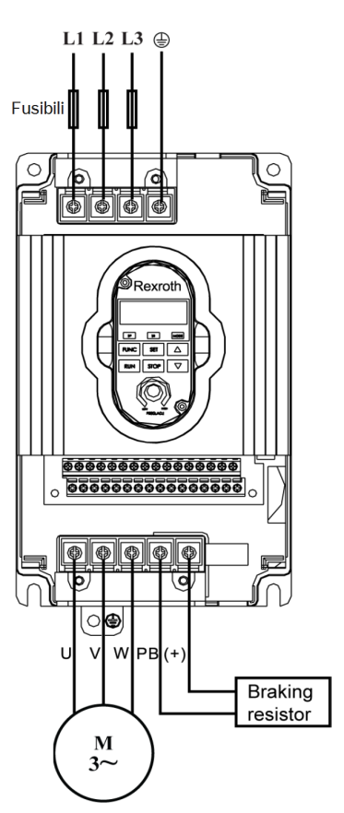
Cablaggio
Frequency Converter - Fe
22/03/2013 | Andrea Toffalori, Diego Epis, Carlo Mariani | © Bosch Rexroth S.p.A. 2013. All rights reserved, also regarding any disposal, exploitation, reproduction, editing, distribution, as well as in the event of applications for industrial property rights.

Slide 4
Ingressi / Uscite
Frequency Converter - Fe
Ingressi analogici :
  uno in tensione
  uno in corrente
  uno di feedback
Ingressi digitali :
  E-Stop
  Error reset
  SF, SR, SC, X1, X2, X3
Ingresso Encoder (HTL)
Uscite analogiche :
  2 canali, tensione / corrente, programmabili
Uscite digitali :
  2 programmabili
  uscita a impulsi
  uscite a relè
22/03/2013 | Andrea Toffalori, Diego Epis, Carlo Mariani | © Bosch Rexroth S.p.A. 2013. All rights reserved, also regarding any disposal, exploitation, reproduction, editing, distribution, as well as in the event of applications for industrial property rights.

Slide 5
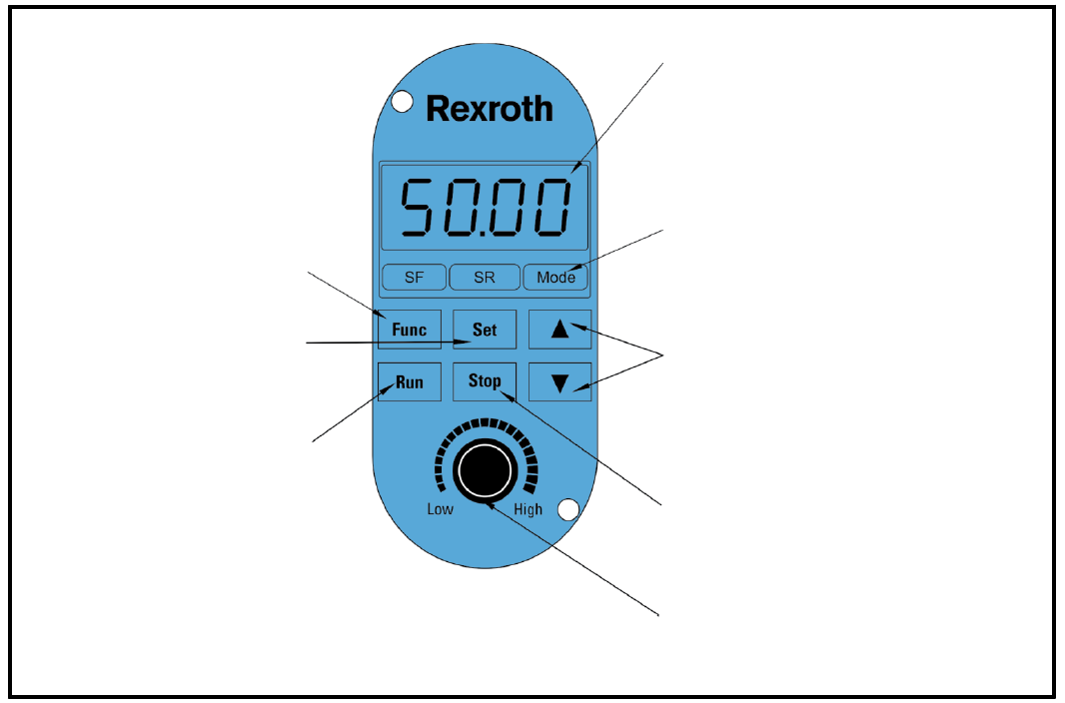
Pannello operatore
Frequency Converter - Fe
Display :
Mostra la frequenza di uscita, corrente di uscita, valore parametri e anormalità
Function :
Ritorna al menu precedente
Indicatori LED :
Mostrano lo stato del convertitore
Spia | Descrizione
SF | Convertitore in “Run” verso di rotazione “Forward”
SR | Convertitore in “Run” verso di rotazione “Reverse”
Mode | Acceso: Modalità selezione parametri Spento: Modalità di monitoraggio
Set :
Passa al menu successivo, setta parametro, scegli elementi da monitorare
Frecce :
Per selezionare i parametri e variarne i valori
Run :
Avvia il convertitore di frequenza
Stop :
Ferma il convertitore o effettua il reset dopo degli errori
Potenziometro :
Imposta la frequenza da comandare
22/03/2013 | Andrea Toffalori, Diego Epis, Carlo Mariani | © Bosch Rexroth S.p.A. 2013. All rights reserved, also regarding any disposal, exploitation, reproduction, editing, distribution, as well as in the event of applications for industrial property rights.

Slide 6
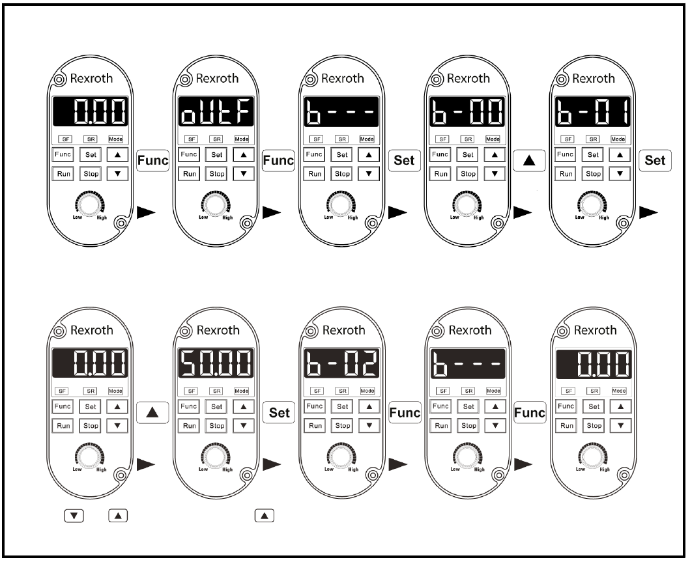
Esempio settaggio di un parametro
Frequency Converter - Fe
Mostra frequenza di uscita all’avvio
Mostra simbolo di frequenza di uscita
Mostra gruppo di parametri [b-xx]
Mostra parametro [b-00]
Mostra parametro [b-01]
Premi
Premi
Premi
Premi
Premi
Valore originale di [b-01]
Impostare la frequenza a 50 Hz
Passaggio al parametro successivo
Ritorna al gruppo di parametri [b-xx]
Ritorna al monitoraggio frequenza
Premi
Premi
Premi
Premi
Premere e
per impostare la frequenza
22/03/2013 | Andrea Toffalori, Diego Epis, Carlo Mariani | © Bosch Rexroth S.p.A. 2013. All rights reserved, also regarding any disposal, exploitation, reproduction, editing, distribution, as well as in the event of applications for industrial property rights.

Slide 7



Scelta della logica PNP/NPN – External/Internal
Frequency Converter - Fe
La logica è impostabile mediante il jumper SW 1 secondo il seguente schema:
NPN Internal | PNP Internal | NPN – PNP External
default
22/03/2013 | Andrea Toffalori, Diego Epis, Carlo Mariani | © Bosch Rexroth S.p.A. 2013. All rights reserved, also regarding any disposal, exploitation, reproduction, editing, distribution, as well as in the event of applications for industrial property rights.

Slide 8
Inizializzazione rapida parametri di lavoro
Frequency Converter - Fe
Parametro | Descrizione |  | Valore di default
[b.03] | Frequenza massima Frequency Converter |  | 50.0 Hz
[b.04] | Frequenza di targa del motore |  | 50.0 Hz
[b.05] | Tensione nominale del motore |  | 380 V
[b.16] | Tempo di accelerazione |  | Dipende da taglia Fe
[b.17] | Tempo di decelerazione |  | Dipende da taglia Fe
[b.21] | Upper frequency |  | 50.0 Hz
[b.22] | Lower frequency |  | 0.50 Hz
[b.40] | Tensione di alimentazione Frequency Converter |  | 380 V
[E.32] | Comando di Stop esterno | 0: Attivo se E-Stop/SC connessi | 0
 |  | 1: Attivo se E-Stop/SC non connessi
[H.38] | Numero poli motore |  | 4
[H.39] | Potenza nominale del motore |  | Dipende da taglia Fe
[H.40] | Corrente nominale del motore |  | Dipende da taglia Fe
22/03/2013 | Andrea Toffalori, Diego Epis, Carlo Mariani | © Bosch Rexroth S.p.A. 2013. All rights reserved, also regarding any disposal, exploitation, reproduction, editing, distribution, as well as in the event of applications for industrial property rights.

Slide 9
Parametrizzazione
Frequency Converter - Fe
Par. | Descrizione | Range di scelta
[b00] | Setta la sorgente dei comandi di controllo | 0 : Run/Stop da pannello operativo 1 : Up/Down control 2 : Controllo con segnali digitali esterni (incluso multispeed), con pulsante di Stop attivato 3 : Logic control 4 : Controllo con segnali digitali esterni (X3 è usato come switch tra sorgente interna ed esterna del comando di frequenza, mentre il pulsante di Stop è attivato) 5 : Controllo con segnali esterni di Run/Stop via bus, mentre il pulsante di Stop è attivabile 6 : Controllo con segnali di Run/Stop via bus, mentre il pulsante di Stop non è attivabile 7 : Controllo con segnali digitali esterni (X1, X2 e X3 sono usati come switch tra sorgenti del comando di frequenza, mentre il pulsante di Stop è attivato)
22/03/2013 | Andrea Toffalori, Diego Epis, Carlo Mariani | © Bosch Rexroth S.p.A. 2013. All rights reserved, also regarding any disposal, exploitation, reproduction, editing, distribution, as well as in the event of applications for industrial property rights.

Slide 10
Parametrizzazione
Frequency Converter - Fe
Par. | Descrizione | Range di scelta
[b01] | Setta la frequenza da pannello operativo | Lower Frequency – Upper Frequency [Hz]
[b02] | Setta la sorgente dei comandi di frequenza | 0 : Settaggio attraverso il pannello operativo 1 : Potenziometro Kv*(0 – 5V) 2 : Potenziometro Kv*(5 – 0V) 3 : Terminale esterno Kv*(0 – 5V) 4 : Terminale esterno Kv*(5 – 0V) 5 : Terminale esterno Kv*(0 – 10V) 6 : Terminale esterno Kv*(10 – 0V) 7 : Terminale esterno Ki*(4 – 20mA) 8 : Terminale esterno Ki*(20 – 4mA) 9 : Terminale esterno Kv*(0 – 5V) + Ki*(4 – 20mA) o Kv*(0 – 10V) + Ki*(4 – 20mA) 10 : Terminale VRC (-10 – +10V) 11 : Kp*(Pulse frequency settings) + Kv*(VRC – 5V) or ...... Kp*(Pulse frequency settings) + Kv*(VRC – 2.5V) 12 : Settaggio frequenza via bus
22/03/2013 | Andrea Toffalori, Diego Epis, Carlo Mariani | © Bosch Rexroth S.p.A. 2013. All rights reserved, also regarding any disposal, exploitation, reproduction, editing, distribution, as well as in the event of applications for industrial property rights.

Slide 11
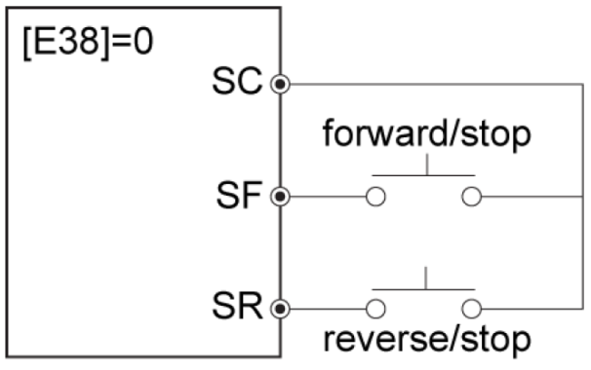
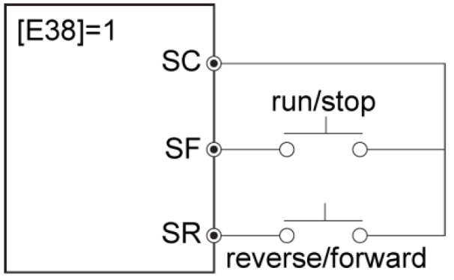
  Logica di selezione del verso di rotazione
Frequency Converter - Fe
Parametrizzazione [E38] (valore di default 0)
La logica del verso di rotazione per la maggior parte delle modalità di funzionamento può essere impostata agendo sul parametro [E38].
22/03/2013 | Andrea Toffalori, Diego Epis, Carlo Mariani | © Bosch Rexroth S.p.A. 2013. All rights reserved, also regarding any disposal, exploitation, reproduction, editing, distribution, as well as in the event of applications for industrial property rights.

Slide 12
  Comando da potenziometro su pannello operativo
Frequency Converter - Fe
Parametrizzazione [b00] = 0 (valore di default)
[b02] = 1 (valore di default)
Frequenza selezionata tramite potenziometro.
Run/Stop gestito da pannello di comando
La logica di selezione del verso di rotazione viene impostata dal parametro [E38]
22/03/2013 | Andrea Toffalori, Diego Epis, Carlo Mariani | © Bosch Rexroth S.p.A. 2013. All rights reserved, also regarding any disposal, exploitation, reproduction, editing, distribution, as well as in the event of applications for industrial property rights.

Slide 13
  Comando da display su pannello operativo
Frequency Converter - Fe
Parametrizzazione [b00] = 0 (valore di default)
[b02] = 0
Set point di frequenza inserito mediante pannello operatore mediante il parametro [b01]
Run/Stop gestito da pannello di comando
La logica di selezione del verso di rotazione viene impostata dal parametro [E38]
Andrea Toffalori, Diego Epis, Carlo Mariani | 22/03/2013 | © Bosch Rexroth S.p.A. 2013. All rights reserved, also regarding any disposal, exploitation, reproduction, editing, distribution, as well as in the event of applications for industrial property rights.

Slide 14
  Up/Down da remoto
Frequency Converter - Fe
Parametrizzazione [b00] = 1
Incremento di frequenza attivando l’ ingresso X1, decremento attivando l’ingresso X2. Alternativamente agli ingressi digitali si possono azionare le frecce presenti sul pannello operatore.
Se X1 o X2 sono già state definite da altre funzioni [b00] non può essere settato a 1.
Comando di Stop gestibile sia da pannello di comando che da remoto.
Comando di Run attivabile da remoto o mediante l’aggiornamento manuale del parametro [b00] o [E38].
La logica di selezione del verso di rotazione viene impostata dal parametro [E38]
22/03/2013 | Andrea Toffalori, Diego Epis, Carlo Mariani | © Bosch Rexroth S.p.A. 2013. All rights reserved, also regarding any disposal, exploitation, reproduction, editing, distribution, as well as in the event of applications for industrial property rights.

Slide 15
  Multi-speed da remoto – 1
Frequency Converter - Fe
Parametrizzazione [b00] = 2
Attraverso la combinazione binaria associata agli ingressi X1, X2, X3 vengono attivate le velocità memorizzate nei parametri corrispondenti
Comando di Stop gestibile sia da pannello di comando che da remoto.
Comando di Run attivabile da remoto o mediante l’aggiornamento manuale del parametro [b00] o [E38].
La logica di selezione del verso di rotazione viene impostata dal parametro [E38]
Andrea Toffalori, Diego Epis, Carlo Mariani | 22/03/2013 | © Bosch Rexroth S.p.A. 2013. All rights reserved, also regarding any disposal, exploitation, reproduction, editing, distribution, as well as in the event of applications for industrial property rights.

Slide 16
  Multispeed da remoto – 2
Frequency Converter - Fe
Par. | Nome Parametro | Range | Default
[P03] | Velocità 1 | 0.00 - HF | 5.00 Hz
[P08] | Velocità 2 | 0.00 – HF | 10.00 Hz
[P13] | Velocità 3 | 0.00 – HF | 20.00 Hz
[P18] | Velocità 4 | 0.00 – HF | 30.00 Hz
[P23] | Velocità 5 | 0.00 – HF | 40.00 Hz
[P28] | Velocità 6 | 0.00 – HF | 50.00 Hz
[P33] | Velocità 7 | 0.00 – HF | 50.00 Hz
Andrea Toffalori, Diego Epis, Carlo Mariani | 22/03/2013 | © Bosch Rexroth S.p.A. 2013. All rights reserved, also regarding any disposal, exploitation, reproduction, editing, distribution, as well as in the event of applications for industrial property rights.

Slide 17
  Logic control (profilo di velocità) – 1
Frequency Converter - Fe
Parametrizzazione [b00] = 3
Profilo di velocità personalizzabile variando i parametri relativi alla definizione del valore e durata dei livelli di velocità, direzione di rotazione e transitori di accelerazione.
Il parametro [P00] imposta la modalità di lavoro del logic control.
Comando di Stop gestibile sia da pannello di comando che da remoto.
Comando di Run attivabile da remoto o mediante l’aggiornamento manuale del parametro [b00] o [E38].
La logica di selezione del verso di rotazione viene impostata dal parametro [E38].
22/03/2013 | Andrea Toffalori, Diego Epis, Carlo Mariani | © Bosch Rexroth S.p.A. 2013. All rights reserved, also regarding any disposal, exploitation, reproduction, editing, distribution, as well as in the event of applications for industrial property rights.

Slide 18
  Logic control (profilo di velocità) – 2
Frequency Converter - Fe
Par. | Nome Parametro | Range | Default
[P00] | Modalità di lavoro del Logic control | 0 : Stop dopo un ciclo 1 : Ciclo continuo 2 : Mantenimento dell’ultima frequenza dopo un ciclo | 0
[P01] | Direzione Vel. 0 | SF : Forward SR : Reverse | SF
[P02] | Mantenimento Vel. 0 | OFF/1 – 65000s | OFF
22/03/2013 | Andrea Toffalori, Diego Epis, Carlo Mariani | © Bosch Rexroth S.p.A. 2013. All rights reserved, also regarding any disposal, exploitation, reproduction, editing, distribution, as well as in the event of applications for industrial property rights.

Slide 19
  Logic control (profilo di velocità) – 3
Frequency Converter - Fe
Par. | Nome Parametro | Range | Default
[P03] | Velocità 1 | 0.00 – HF | 5.00 Hz
[P04] | Direzione Vel. 1 | SF: Forward; SR: Reverse | SF
[P05] | Mantenimento Vel. 1 | OFF/1 – 65000s | OFF
[P06] | Tempo accelerazione Vel. 1 | 0.1 – 6500.0s | 10.0s
[P07] | Tempo decelerazione Vel. 1 | 0.1 – 6500.0s | 10.0s
[P08] | Velocità 2 | 0.00 – HF | 10.00 Hz
[P09] | Direzione Vel. 2 | SF: Forward; SR: Reverse | SF
[P10] | Mantenimento Vel. 2 | OFF/1 – 65000s | OFF
[P11] | Tempo accelerazione Vel. 2 | 0.1 – 6500.0s | 10.0s
[P12] | Tempo decelerazione Vel. 2 | 0.1 – 6500.0s | 10.0s
Andrea Toffalori, Diego Epis, Carlo Mariani | 22/03/2013 | © Bosch Rexroth S.p.A. 2013. All rights reserved, also regarding any disposal, exploitation, reproduction, editing, distribution, as well as in the event of applications for industrial property rights.

Slide 20
  Logic control (profilo di velocità) – 4
Frequency Converter - Fe
Per le velocità successive I parametri seguono la stessa logica, a gruppi di 5, per dettagli vedere pag. 88-89 del manuale Fe
Andrea Toffalori, Diego Epis, Carlo Mariani | 22/03/2013 | © Bosch Rexroth S.p.A. 2013. All rights reserved, also regarding any disposal, exploitation, reproduction, editing, distribution, as well as in the event of applications for industrial property rights.

Slide 21
  Controllo analogico – 1
Frequency Converter - Fe
Parametrizzazione [b00] = 0, 1, 2, 4, 7 (in 4 e 7 occorrono ulteriori comandi)
[b02] = 3 - 10 (vari range di tensione e corrente)
Mediante il parametro [b02] è selezionabile il range della tensione e/o corrente di controllo.
In aggiunta al controllo tramite una tensione analogica fornita da un controllore esterno, è anche possibile utilizzare un semplice potenziometro remoto, collegandolo ad una tensione di riferimento a 10 V fornita dal convertitore stesso e usando la sua uscita come comando.
Andrea Toffalori, Diego Epis, Carlo Mariani | 22/03/2013 | © Bosch Rexroth S.p.A. 2013. All rights reserved, also regarding any disposal, exploitation, reproduction, editing, distribution, as well as in the event of applications for industrial property rights.

Slide 22
  Controllo analogico – 2
Frequency Converter - Fe
Comando di Stop gestibile sia da pannello di comando che da remoto.
Il comando di Run è attivabile da remoto o mediante la variazione del parametro [b00] o [E38].
La logica di selezione del verso di rotazione viene impostata dal parametro [E38], bisogna però tener presente che nel caso in cui il parametro [b02] sia pari a 10 il verso dipende direttamente dal segno della tensione di comando applicata (NB : il parametro [b00] deve però valere 0).
Andrea Toffalori, Diego Epis, Carlo Mariani | 22/03/2013 | © Bosch Rexroth S.p.A. 2013. All rights reserved, also regarding any disposal, exploitation, reproduction, editing, distribution, as well as in the event of applications for industrial property rights.

Slide 23
  Modalità Jog
Frequency Converter - Fe
Parametrizzazione [b35] ≠ 0
Impostando un valore compreso fra 1 e 3 al parametro [b35] viene associato il comando di “Jog” rispettivamente ad un ingresso digitale da X1 a X3. Il motore si porta alla velocità predefinita attivando l’ingresso digitale corrispondente.
La frequenza di Jog è impostabile tramite il parametro [b36] .
Par. | Nome Parametro | Range | Default
[b35] | Modalità di Jog | 0 : OFF; 1 : X1; 2 : X2; 3 : X3 | 0
[b36] | Frequenza di Jog | 0.00 – HF | 0.00 Hz
[b37] | Tempo di accellerazione Jog | 0.1 – 6500.0s | 0.1s
[b38] | Tempo di decellerazione Jog | 0.1 – 6500.0s | 0.1s
Andrea Toffalori, Diego Epis, Carlo Mariani | 22/03/2013 | © Bosch Rexroth S.p.A. 2013. All rights reserved, also regarding any disposal, exploitation, reproduction, editing, distribution, as well as in the event of applications for industrial property rights.

Slide 24
  Settaggi della curva V/f – 1
Frequency Converter - Fe
Par. | Nome Parametro | Range | Default
[b03] | Highest frequency – HF | 50.00 – 650.00 Hz | 50.00 Hz
[b04] | Base frequency – BF | 20.00 – HF | 50.00 Hz
[b05] | Base voltage – BV | 400V class: 280.0 – 480.0V | 380.0V
[b06] | V/f curve mode | OFF : V/f definita dall’utente H-00 – H-15 : Constant torque characteristic P-00 – P-15 : Square descending torque characteristic | Dipende dal modello di Fe
Andrea Toffalori, Diego Epis, Carlo Mariani | 22/03/2013 | © Bosch Rexroth S.p.A. 2013. All rights reserved, also regarding any disposal, exploitation, reproduction, editing, distribution, as well as in the event of applications for industrial property rights.

Slide 25
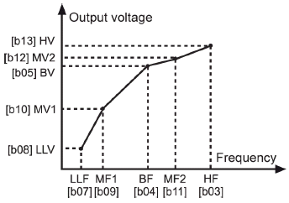
  Settaggi della curva V/f – Personalizzata
Frequency Converter - Fe
Parametrizzazione [b06] = OFF
In questa modalità vengono mostrati i parametri [b07] – [b13 ], altrimenti nascosti.
Par. | Nome Parametro | Range | Default
[b07] | Lowest output freq. – LLF | 0.00 – [b09] | 0.00 Hz
[b08] | Lowest output voltage – LLV | 0% – 120% BV | 1%
[b09] | Middle frequency 1 – MF1 | LLF- BF | 0.00 Hz
[b10] | Middle voltage 1 – MV1 | 0% – 120% BV | 1%
[b11] | Middle frequency 2 – MF2 | BF – HF | 50.00 Hz
[b12] | Middle voltage 2 – MV2 | 0% – 120% BV | 100%
[b13] | Highest voltage HV | 0% – 120% BV | 100%
Andrea Toffalori, Diego Epis, Carlo Mariani | 22/03/2013 | © Bosch Rexroth S.p.A. 2013. All rights reserved, also regarding any disposal, exploitation, reproduction, editing, distribution, as well as in the event of applications for industrial property rights.

Slide 26
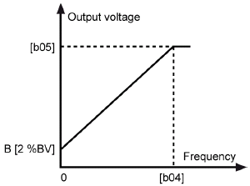
  Curva V/f – Constant torque characteristic
Frequency Converter - Fe
Display | B [%BV]
H-00 | 0
H-01 | 1
H-02 | 2
H-03 | 3
H-04 | 4
H-05 | 5
H-06 | 6
H-07 | 7
H-08 | 8
H-09 | 9
Display | B [%BV]
H-10 | 10
H-11 | 11
H-12 | 12
H-13 | 13
H-14 | 14
H-15 | 15
Parametrizzazione
[b06] = H-xx
N.B. : Non sono parametri ma valori possibili del parametro [b06]
22/03/2013 | Andrea Toffalori, Diego Epis, Carlo Mariani | © Bosch Rexroth S.p.A. 2013. All rights reserved, also regarding any disposal, exploitation, reproduction, editing, distribution, as well as in the event of applications for industrial property rights.

Slide 27
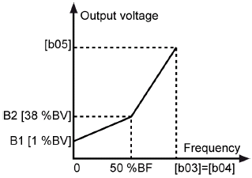
  Curva V/f – Square descending torque characteristic
Frequency Converter - Fe
Display | B1 | B2
P-00 | 0 | 25
P-01 | 0 | 27
P-02 | 0 | 28
P-03 | 0 | 29
P-04 | 0 | 30
P-05 | 1 | 32
P-06 | 1 | 34
P-07 | 1 | 36
P-08 | 1 | 38
P-09 | 1 | 40
Display | B1 | B2
P-10 | 2 | 42
P-11 | 2 | 44
P-12 | 2 | 46
P-13 | 2 | 48
P-14 | 2 | 49
P-15 | 2 | 50
Parametrizzazione
[b06] = P-xx
N.B. : Non sono parametri ma valori possibili del parametro [b06]
Andrea Toffalori, Diego Epis, Carlo Mariani | 22/03/2013 | © Bosch Rexroth S.p.A. 2013. All rights reserved, also regarding any disposal, exploitation, reproduction, editing, distribution, as well as in the event of applications for industrial property rights.

Slide 28
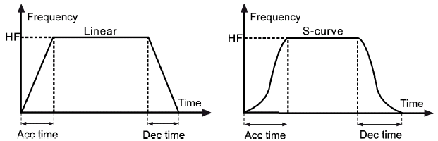
  Modalità di accelerazione e decelerazione
Frequency Converter - Fe
Par. | Nome Parametro | Range | Default
[b15] | Curva di accelerazione/ decelerazione | 0 : lineare 1 : S curve | 0
[b16] | Tempo di accelerazione | 0.1 – 6500.0s | Dipende dal modello di Fe
[b17] | Tempo di decelerazione | 0.1 – 6500.0s | Dipende dal modello di Fe
Andrea Toffalori, Diego Epis, Carlo Mariani | 22/03/2013 | © Bosch Rexroth S.p.A. 2013. All rights reserved, also regarding any disposal, exploitation, reproduction, editing, distribution, as well as in the event of applications for industrial property rights.

Slide 29
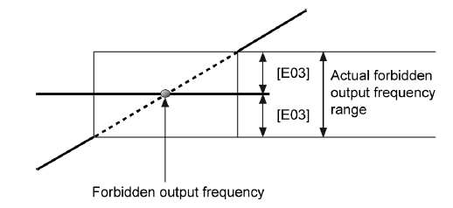
Skip Frequencies
Frequency Converter - Fe
È possibile, impostando i parametri [E00], [E01], [E02], [E03], impostare delle frequenze o dei range di frequenze che devono essere evitati. (es. per non sollecitare risonanze)
Par. | Nome Parametro | Range | Default
[E00] | Skip Frequency 1 | 0.00 – HF | 0.00 Hz
[E01] | Skip Frequency 2 | 0.00 – HF | 0.00 Hz
[E02] | Skip Frequency 3 | 0.00 – HF | 0.00 Hz
[E03] | Skip Frequency range | 0.00 – 10.00 Hz | 0.00 Hz
Il parametro [E03] imposta la semi-ampiezza del range di frequenze che il frequency converter salta. ( es. [E00] ± [E03] )
Andrea Toffalori, Diego Epis, Carlo Mariani | 22/03/2013 | © Bosch Rexroth S.p.A. 2013. All rights reserved, also regarding any disposal, exploitation, reproduction, editing, distribution, as well as in the event of applications for industrial property rights.

Slide 30
Upper and Lower Frequencies
Frequency Converter - Fe
È possibile impostare un limite, sia massimo (UF) che minimo (LF), alla frequenza di uscita.
LF può essere utile qualora si voglia impostare una soglia minima di lavoro.
UF può essere utile qualora si voglia impostare una soglia massima di lavoro.
Par. | Nome Parametro | Range | Default
[b21] | Upper frequency (UF) | LF – HF | 50.00 Hz
[b22] | Lower frequency (LF) | 0.00 – UF | 0.50 Hz
Andrea Toffalori, Diego Epis, Carlo Mariani | 22/03/2013 | © Bosch Rexroth S.p.A. 2013. All rights reserved, also regarding any disposal, exploitation, reproduction, editing, distribution, as well as in the event of applications for industrial property rights.

Slide 31
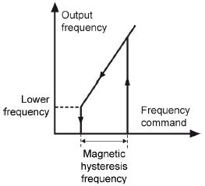
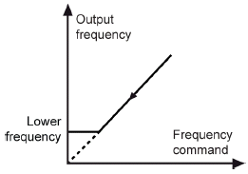
Lower Frequency
Frequency Converter - Fe
Qualora venga impostata LF, è necessario tenere conto anche dei parametri [b23] e [b24]
Par. | Nome Parametro | Range | Default
[b23] | LF mode | 0 : Stop; 1 : Run | 0
[b24] | Hysteresis frequency width | 0.10 – HF | 1.00 Hz
[b23] = 0
[b23] = 1
Andrea Toffalori, Diego Epis, Carlo Mariani | 22/03/2013 | © Bosch Rexroth S.p.A. 2013. All rights reserved, also regarding any disposal, exploitation, reproduction, editing, distribution, as well as in the event of applications for industrial property rights.

Slide 32
DC braking
Frequency Converter - Fe
Il frequency converter dispone di un sistema di frenatura DC.
Può essere parametrizzato mediante :
Par. | Nome Parametro | Range | Default
[H04] | DC braking time | OFF/0.1 – 10s | OFF
[H05] | DC braking initial frequency | 0.00 – 60.00 Hz | 3.00 Hz
[H06] | DC braking voltage | 1% – 15% of rated voltage | 10%
[H07] | DC braking holding options | 0 : OFF; 1 : X1; 2 : X2; 3 : X3; 4 : ON | 0
Andrea Toffalori, Diego Epis, Carlo Mariani | 22/03/2013 | © Bosch Rexroth S.p.A. 2013. All rights reserved, also regarding any disposal, exploitation, reproduction, editing, distribution, as well as in the event of applications for industrial property rights.

Slide 33
Auto-tuning
Frequency Converter - Fe
Qualora non si disponga degli esatti parametri del motore è possibile effettuare un auto-tuning attraverso il parametro [H47].
Dopo aver settato il parametro va dato il comando di Run
Par. | Nome Parametro | Range | Default
[H47] | Auto-tuning | 0 – 2 | 0
[H47] = 0 Nessun auto-tuning dei parametri
[H47] = 1 Auto-tuning statico (il motore non ruota)
[H47] = 2 Auto-tuning dinamico (il motore viene messo in rotazione)
22/03/2013 | Andrea Toffalori, Diego Epis, Carlo Mariani | © Bosch Rexroth S.p.A. 2013. All rights reserved, also regarding any disposal, exploitation, reproduction, editing, distribution, as well as in the event of applications for industrial property rights.

Slide 34
Protezione e inizializzazione dei parametri
Frequency Converter - Fe
Par. | Nome Parametro | Range | Default
[b39] | Opzioni di protezione e inizializzazione dei parametri | 0 : Tutti i parametri sono leggibili e scrivibili 1 : Tutti i parametri sono solamente leggibili ad eccezione di [b01] e [b39] 2 : Inizializzazione dei parametri di fabbrica a 50 Hz 3 : Inizializzazione dei parametri di fabbrica a 60 Hz 4 : Cancellazione di tutti i record di fault | 0
Premere e tenere premuto per 2 secondi la freccia in alto sul pannello operativo per passare da 1 a 2, 3 o 4.
22/03/2013 | Andrea Toffalori, Diego Epis, Carlo Mariani | © Bosch Rexroth S.p.A. 2013. All rights reserved, also regarding any disposal, exploitation, reproduction, editing, distribution, as well as in the event of applications for industrial property rights.

